Slide 1
מערכת שידורים לאומית

Slide 2
ביוכימיה שיעור 2
כימיה תלמידי יב'
שם המורה: אורית מולווידזון

Slide 3
מה נלמד היום
מיון אלפא חומצות אמיניות
תגובות חומצה בסיס
pK_{a}
מטען החומצה ב- pH שונים
pI

Slide 4
מה למדנו בשיעור קודם
התא
הכימיה של התא
חלבונים- תפקידים
אלפא חומצות אמיניות כאבני בניין לחלבונים

Slide 5
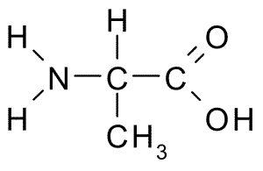
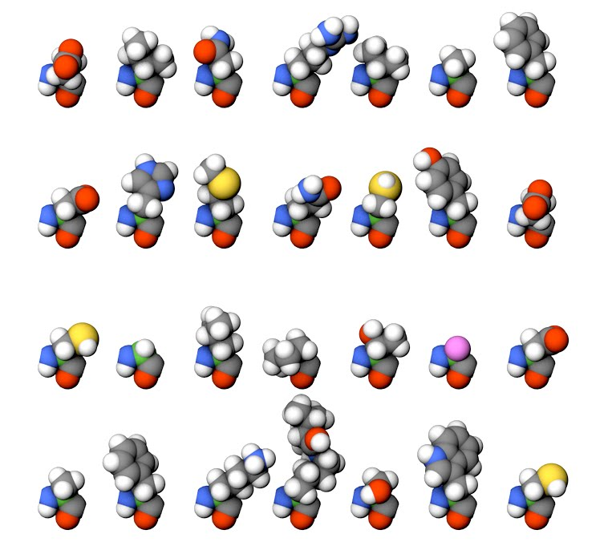
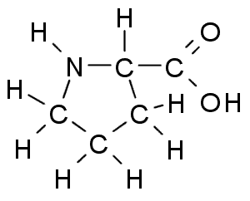
ביוכימיה
α חומצה אמינית
קיימים יותר מ-250 סוגים של חומצות אמיניות, אבל רק
20 α מהן הן חומצות אמיניות
הבונות את החלבונים בעולם החי והצומח.
לכל אלפא חומצות אמיניות יש:
חלק זהה, שמכיל אטום פחמן עם קבוצות α קרבוקסיל
ו-α אמין שקשורות אליו , מלבד מפרולין בעל קבוצה α אימידית.
Ala
Pro
Notes:
יש 21 – ציסטאין עם סלניום SeCys

Slide 6
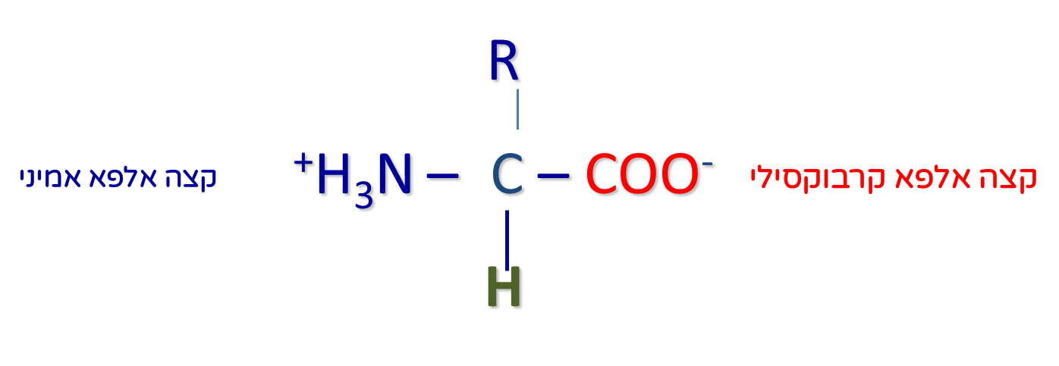
ביוכימיה
α חומצה אמינית
חלק ייחודי (R) לכל סוג של α חומצות האמיניות שקשור גם הוא לאטום פחמן α.
מבנה כללי של α חומצה אמינית במוצק – דו-יון

Slide 7
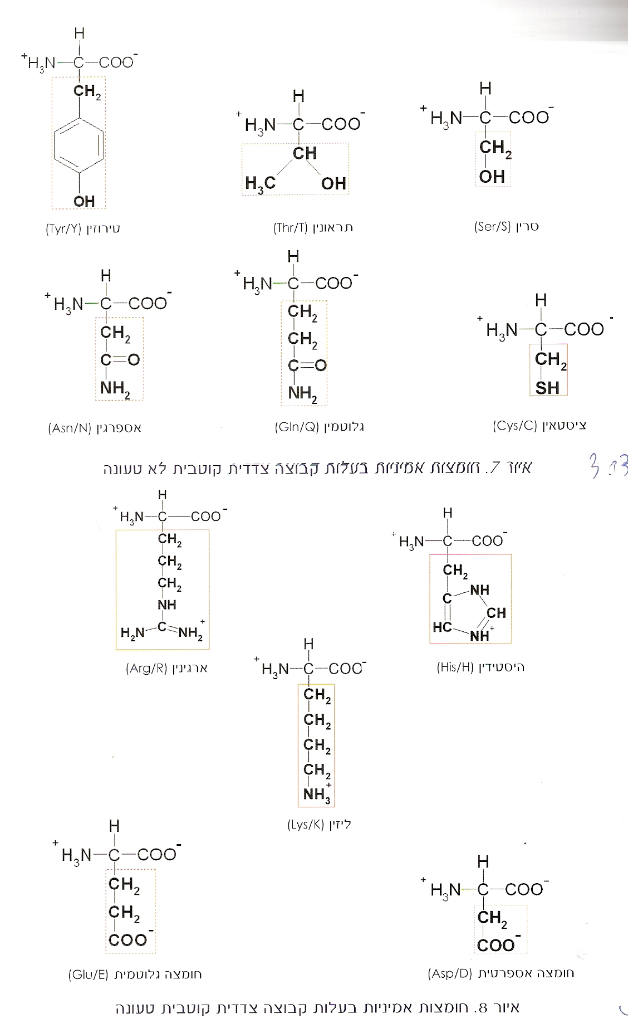
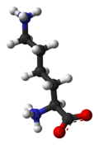
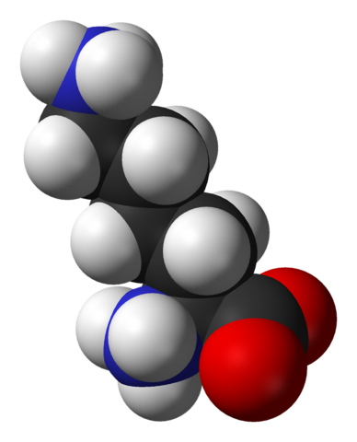
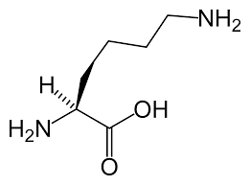
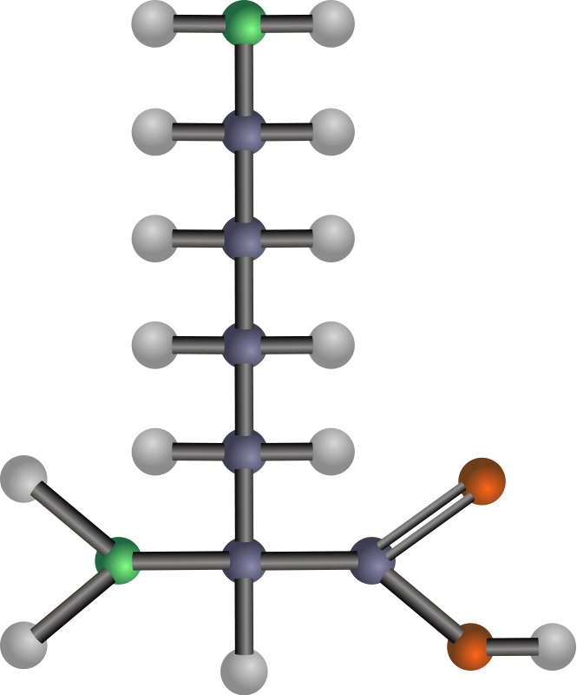
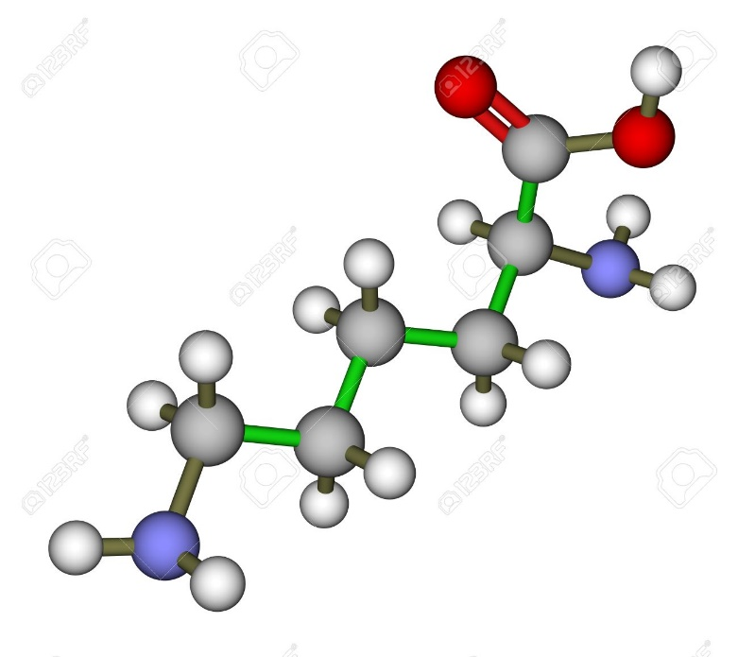
ביוכימיה
מודלים שונים לייצוג חומצות אמיניות
Lys

Slide 8
ביוכימיה
מיון α חומצות אמיניות

Slide 9
ביוכימיה
לפי אופי קבוצת צד R
מיון של α חומצה אמינית
II. הידרופובי- יוצר אינטראקציות ואן דר ואלס בלבד
I. הידרופילי- יוצר אינטראקציות מסוג קשרי מימן או קשר יוני

Slide 10
ביוכימיה
לפי אופי קבוצת הצד R
מיון של α חומצה אמינית
II. הידרופובי- יוצר אינטראקציות ואן דר ואלס בלבד
I. הידרופילי- יוצר אינטראקציות מסוג קשרי מימן או קשר יוני
Ala Ile Gly Val Leu Met Pro Phe Cys Trp*
Asn Asp Arg Glu Gln His Lys Ser Thr Tyr* Trp*

Slide 11
ביוכימיה
המשך מיון של α חומצות אמיניות
I. הידרופילי- יוצר אינטראקציות מסוג קשרי מימן או קשר יוני ב- pH=7
ב. הידרופילי-טעון מטען חשמלי
(יוצר אינטראקציות מסוג קשר יוני)
א. הידרופילי- ללא מטען חשמלי
(יוצר אינטראקציות מסוג קשרי מימן)
Asp Arg Glu His Lys
Asn Gln Ser Trp Thr Tyr*
טעון שלילית
טעון חיובית
שלילי
חיובי
Asp Glu
Arg His Lys

Slide 12
ביוכימיה
המשך מיון של α חומצות אמיניות
הידרופילי-
א. ללא מטען חשמלי
(יוצר אינטראקציות מסוג קשרי מימן ב- pH=7)
מכילות קבוצה הידרוקסילית
מכילות קבוצה אמידית

Slide 13
ביוכימיה
המשך מיון של α חומצות אמיניות
הידרופילי-
א. ללא מטען חשמלי
(יוצר אינטראקציות מסוג קשרי מימן ב- pH=7)
מכילות קבוצה הידרוקסילית
מכילות קבוצה אמידית
Ser Thr Tyr
Asn Gln
* Cys ו- Tyr יכולות להיות טעונות שלילית בקבוצת הצד ב- pH>7

Slide 14
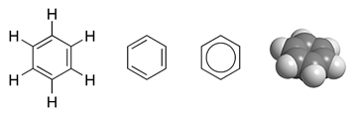
ביוכימיה
המשך מיון של α חומצות אמיניות
II. הידרופובי-
יוצר אינטראקציות מסוג ו.ד.ו.
מכילות אטומי גופרית
קבוצת צד ארומטית בנזן
-C₆H₅
Met Cys
Phe Tyr Trp
* Cys ו- Tyr יכולות להיות טעונות שלילית בקבוצת הצד ב- pH מאוד בסיסי

Slide 15
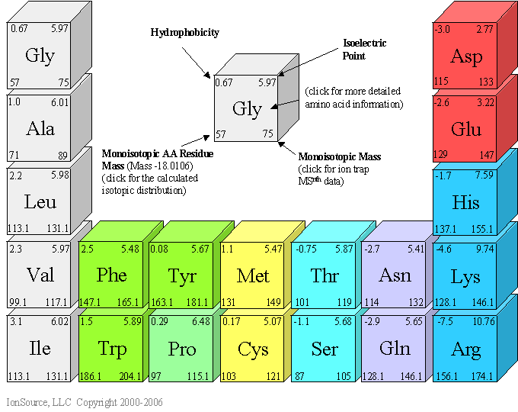
Notes:
נספחים – במידה ומורים ירצו הם יכולים להוסיף קישורים בתוך המצגת לשקפים אלו.

Slide 16
ביוכימיה
תגובות חומצה בסיס של חומצות אמיניות

Slide 17
ביוכימיה
תגובות חומצה בסיס של חומצות אמיניות

Slide 18
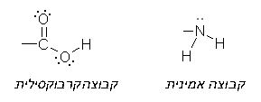

ביוכימיה
חומצות אמיניות
לכל החומצות האמיניות יש שתי קבוצות פונקציונאליות – קבוצה קרבוקסילית
וקבוצה אמינית קשורות לאותו הפחמן שנקרא פחמן אלפא.
לכמה מהחומצות האמיניות יש שלוש קבוצות פונקציונאליות – קבוצה קרבוקסילית או קבוצה אמינית נוספת
חומצות אמיניות הן חומרים אמפוטריים - מתנהגים הן כחומצה והן כבסיס:
קבוצה קרבוקסילית COOH- מתנהגת כחומצה, כי היא יכולה למסור H^{+.}
קבוצה אמינית -NH₂ מתנהגת כבסיס, כי היא יכולה לקלוט H⁺

Slide 19
לכמה מהחומצות האמיניות יש שלוש קבוצות פונקציונאליות – קבוצה קרבוקסילית או קבוצה אמינית נוספת
COO
COO
חומצות אמיניות בעלות קבוצת צד
טעונה ב- pHניטרלי
H
N
CH
H
N
CH
3
3
CH
CH
2
2
CH
CH
2
2
Lys
Glu
CH
COO
2
CH
2
NH
3

Slide 20
תמיסה מימית של חומצה אמינית בסביבה ניטראלית
ביוכימיה
⁺H₃N-CHR-COO⁻_{(aq)} + H₂O _{(l)} H₂N -CHR-COO⁻_{(aq)}+ H₃O⁺_{(aq)}
⁺H₃N-CHR-COO⁻_{(aq)} + H₂O _{(l)} ⁺H₃N-CHR-COOH_{(aq)}+ OH⁻ _{(aq)}
תמיסה מימית של חומצה אמינית בסביבה חומצית ובסיסית
⁺H₃N-CHR-COO⁻_{(aq)} + OH⁻ _{(aq)} H₂N -CHR-COO⁻_{(aq)}+ H₂O_{(l)}
⁺H₃N-CHR-COO⁻_{(aq)} + H₃O⁺_{(aq)} ⁺H₃N-CHR-COOH_{(aq)}+ H₂O_{(l)}

Slide 21
תמיסה מימית של חומצה אמינית
ביוכימיה
בתמיסה ניטרלית רוב חלקיקי
החומצה האמינית נמצאות בצורת דו-יון
H
H
H
→
←
H₂N-C -COO–
H₃N⁺-C- COOH
←
←
⁺H₃N-C -COO–
R
R
R
בתמיסה חומצית נמצאות רוב חלקיקי
החומצה בצורת קטיון .
בתמיסה בסיסית נמצאות רוב חלקיקי החומצה האמינית בצורת אניון.
pH עולה

Slide 22
ביוכימיה
שיווי משקל ותגובות חומצה בסיס
[H₃O⁺_{(aq)} ] [RCOO⁻_{(aq)}]
RCOOH_{(aq)} + H₂O_{(l)} H₃O⁺_{(aq)}+ RCOO⁻_{(aq)}
K_{c}=
[RCOOH_{(aq)}] [H₂O _{(l)} ]
[H₂O_{(l)} ] = [ H₃O⁺_{(aq)} ] [RCOO⁻_{(aq)}]
K_{c}
[H₂O_{(l)} ]=K_{a}
K_{c}
[RCOOH_{(aq)}]
K_{a}
= [ H₃O⁺_{(aq)} ] [RCOO⁻_{(aq)}]
[RCOOH_{(aq)}]

Slide 23
ביוכימיה
שיווי משקל ותגובות חומצה בסיס
[H₃O_{(aq)}⁺ ] [RCOO⁻_{(aq)}] [RCOOH_{(aq)}]
RCOOH_{(aq)} + H₂O_{(l)} H₃O⁺_{(aq)}+ RCOO⁻_{(aq)}
=
K_{a}
ככל שהחומצה חזקה יותר - K_{a} גדול יותר (מוסרת בקלות רבה יותר את הפרוטון למים).
ככל ש- pK_{a} קטן יותר, החומצה חזקה יותר.
p = -log
pK_{a} = -log K_{a}

Slide 24
ביוכימיה
שיווי משקל ותגובות חומצה בסיס
[H₃O_{(aq)}⁺ ] [RCOO⁻_{(aq)}] [RCOOH_{(aq)}]
RCOOH_{(aq)} + H₂O_{(l)} H₃O⁺_{(aq)}+ RCOO⁻_{(aq)}
=
K_{a}
pK_{a} = -log K_{a}
כאשר ריכוז החומצה שלא מסרה פרוטון שווה לריכוז החומצה שמסרה פרוטון: RCOO⁻ _{(aq)}] = [RCOOH_{(aq}]]
ריכוז יוני הידרוניום H₃O⁺_{(aq)} בתמיסה יהיה שווה ל- K_{a},
K_{a} = [H₃O⁺_{(aq)} ] -log K_{a} = -log [H₃O⁺_{(aq)} ]
וה- pH בתמיסה יהיה שווה ל- pK_{a}
pH= pK_{a}
[H₃O⁺_{(aq)} ] [RCOO⁻_{(aq)}] [RCOOH_{(aq)}]
K_{a}
=

Slide 25
ביוכימיה
אלפא חומצות אמיניות
-pk_{a} מציין pH בו מחצית מחלקיקי החומצה מסרה פרוטון ומחצית לא מסרה.
ככל שערכו של pk_{a} גבוה יותר חומצה חלשה יותר.
pk_{a1} מתייחס לקבוצה α - קרבוקסילית של חומצת אמינו (~2) .
pk_{a2} מתייחס לקבוצה α - אמינית של חומצת אמינו (~9) .
pk_{a3} מתייחס לקבוצה הצדדית בתוך R של חומצת אמינו.
pk_{a} תלוי בסוג הקבוצה הפונקציונאלית ובאופי הקבוצה הצדדית של חומצות אמינו.

Slide 26
משמעות של pK_{a}והשימוש בו
ביוכימיה
[RCOO⁻ _{(aq)}]
=
[RCOOH_{(aq)}]
כאשר
pH
=
pKa
pH | ריכוז היחסי של החלקיקים בתמיסה | הסבר
pH= pK_{a} | [[RCOOH_{(aq)}] = [RCOO⁻_{(aq)} | ריכוז יוני H₃O⁺ שווה ל-Ka
pH< pK_{a} | [[RCOOH_{(aq)}] > [RCOO⁻_{(aq)} | ריכוז יוני H₃O⁺ גדול מ-Ka , מופר ש"מ ומועדף התהליך ההפוך
pH > pK_{a} | [[RCOOH_{(aq)}] < [RCOO⁻_{(aq)} | ריכוז יוני H₃O⁺ קטן מ-Ka , מופר ש"מ ומועדף התהליך הישיר

Slide 27
ביוכימיה
חומצות אמיניות בעלת שתי קבוצות חומציות ⁺H₃N- ו- -COOH
איזו קבוצה תגיב ראשונה?
החומצה החזקה יותר
⁺H₃N- CH –COOH
_{R}
איך נדע איזו חומצה חזקה יותר?
לפי ערכי ה- pK_{a}

Slide 28
ביוכימיה
דוגמה: גליצין בעלת שתי קבוצות חומציות
איזו קבוצה תגיב ראשונה?
⁺H₃N- CH₂ -COOH
החומצה החזקה יותר
H₃O⁺_{(aq)}
OH⁻ _{(aq)}
⁺H₃N-CH₂-COO⁻
איך נדע איזו חומצה חזקה יותר?
H₃O⁺_{(aq)}
OH⁻_{(aq)}
H₂N - CH₂ -COO⁻
לפי ערכי ה- pK_{a}

Slide 29
ביוכימיה
חומצות אמיניות בעלות קבוצת צד לא טעונה ב- pHניטרלי
⁺H₃N- CH₂ –COOH
2.34 =pk_{a1} שייך ל- α קרבוקסיל , 9.6 =pk_{a2} שייך ל- α אמין
ככל שחומצה חזקה יותר pK_{a} קטן יותר (מוסרת בקלות רבה יותר את הפרוטון למים).
pk_{a1} קטן יותר , לכן α קרבוקסיל ימסור H⁺ ב- pH נמוך יותר, כלומר ראשון.

Slide 30
מה קורה כאשר מעלים pH בתמיסה מימית של חומצה אמינית בסביבה:
ביוכימיה
⁺H₃N-CHR-COOH_{(aq)} + OH⁻ _{(aq)} ⁺H₃N -CHR-COO⁻_{(aq)}+ H₂O _{(l)}
pH=1 pH=7
⁺H₃N-CHR-COO⁻_{(aq)} + OH⁻ _{(aq)} H₂N-CHR-COO⁻ _{(aq)} + H₂O _{(l)}
pH=7 pH=14

Slide 31
קביעת מטען חשמלי של חומצות אמיניות בתמיסה מימית, ב- pH שונה.
pH נמוך מאוד
pH = 7
pH גבוהה מאוד
מטען +1
מטען 0
מטען -1
⁺H₃N-CH-COOH
⁺H₃N-CH-COO⁻
H₂N-CH-COO⁻
R
R
R
צורה I
צורה II
צורה III
ירידה ב- [H₃O⁺]
מטען (+) יורד
עליה ב- [OH⁻]
מטען (-) עולה

Slide 32
קביעת מטען של חומצות אמיניות בעלות קבוצת צד לא טעונה
⁺H₃N-CH-COOH
⁺H₃N-CH-COO⁻
H₂N-CH-COO⁻
R
R
R
צורה I
צורה II
צורה III
pk_{a1}
pk_{a2}
2.34
7
9.60
pH
pH נמוך מאוד
pH גבוה מאוד

Slide 33
קביעת מטען של חומצות אמיניות בעלות קבוצת צד לא טעונה
⁺H₃N-CH-COOH
⁺H₃N-CH-COO⁻
H₂N-CH-COO⁻
R
R
R
צורה I
צורה II
צורה III
pk_{a1}
pk_{a2}
2.34
7
9.60
pH
[I]
[III]
[I] = [II]
[II]
[II] = [III]
pH גבוה מאוד
pH נמוך מאוד

Slide 34


הפסקה
אם ברצונכם לשלב במצגות קישור לפעילות או לדפי מידע, תוכלו לעשות זאת בקלות.
צפו בסרטון הבא:
https://youtu.be/xODFEFLQ8PQ
אתר מומלץ ליצירת QR:
https://www.the-qrcode-generator.com/
החליפו את הקוד בשקופית לקוד החדש שקיבלתם
(אם אין לכם צורך בשקופית זו, מחקו אותה)
סרקו את קוד ה-QR וענו על השאלות.
בהצלחה!
Notes:
דף התרגילים יפה מאוד

Slide 35
המשימה
העזרו בשמות ונוסחאות של חומצות אמיניות והתאימו את היגדים הבאים לחומצות אמיניות:
שם החומצה | סמל | הגדרה
איזולויצין | Ile | איזומר שרשרתי של לויצין.
אספרטית | Asp | החומצה האמינית הקלה מבין שתי החומצות האמיניות החומציות.
גליצין | Gly | החומצה האמינית הקטנה ביותר. מקור שמה מיוונית –"גליקוס" שפירושו מתוק שזהו אכן טעמה.
טריפטופן | Trp | מסתתרת בהגדרה: טיול בשביל כיף. (טריפטופן)
פניל אלנין | Phe | הופכת בגוף לחומצה אמינית אחרת בעזרת אנזים המוסיף לה קבוצת הידרוקסיל.
Notes:
1.17 דקות

Slide 36
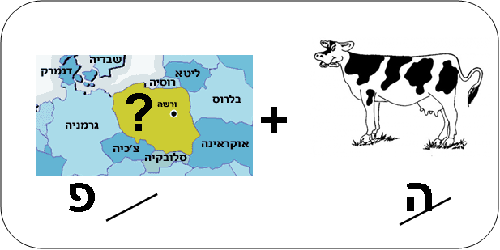
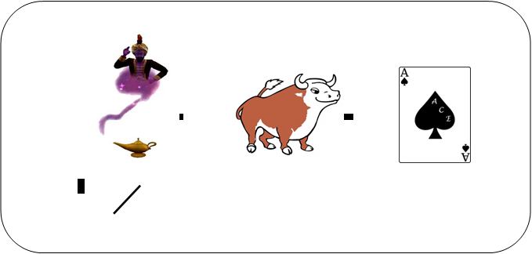
המשימה
מה שמות החומצות אמיניות שמסתתרים מאחורי איורים הבאים?
פר ולין
אס פר גין
Notes:
1.17 דקות

Slide 37
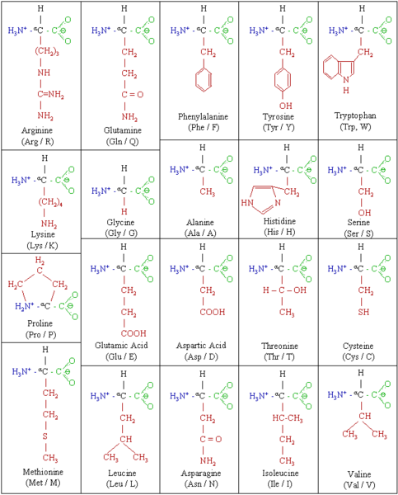
שתי החומצות שונות באופי קבוצות הצד ובמבנה השלד
פרולין
אספרגין
https://upload.wikimedia.org/wikipedia/commons/thumb/a/a7/Asparagine.png/200px-Asparagine.png
Notes:
1.17 דקות האיורים פה מאוד מטושטשים. האם תכולי להחליף אותם לתמונות יותר ברורות?

Slide 38
ביוכימיה
גליצין חומצות אמיניות בעלות קבוצת צד לא טעונה ב- pHניטרלי
⁺H₃N- CH₂ –COOH
2.34 =pk_{a1} שייך ל- α קרבוקסיל , 9.6 =pk_{a2} שייך ל- α אמין
ככל שחומצה חזקה יותר pK_{a} קטן יותר (מוסרת בקלות רבה יותר את הפרוטון למים).
pk_{a1} קטן יותר , לכן α קרבוקסיל ימסור H⁺ ב- pH נמוך יותר, כלומר ראשון.

Slide 39
ביוכימיה
סיכום המטען של אלפא חומצות אמיניות בעלות קבוצת צד לא טעונה :
בחומצותα האמיניות, הקבוצה ה- αקרבוקסילית (-COOH) והקבוצה ה- αאמינית
( (-NH₃⁺, מתפקדות כחומצות חלשות ועשויות לשאת מטען חשמלי בתמיסה מימית,
בהתאם ל- pH של התמיסה.
המטען הנטו של החומצה האמינית הינו סכום התרומות של הקבוצות השונות.

Slide 40
ביוכימיה
שיווי משקל וריכוז החלקיקים של חומצות אמיניות בתמיסה מימית כתלות ב- pH

Slide 41
ביוכימיה
מטען חשמלי של חומצות אמיניות בעלות קבוצת צד לא טעונה
הקבוצה | pH נמוך מ-pk_{a} | pH שווה ל- pk_{a} | pH גבוה מ-pk_{a}
-COOH | 0 | -0.5 | -1
-NH₃⁺ | +1 | +0.5 | 0

Slide 42
ביוכימיה
ה- pHהאיזואלקטרי או הנקודה האיזואלקטרית ,
ה-pI של חומצות אלפא אמיניות

Slide 43
ביוכימיה
ה- pHהאיזואלקטרי או הנקודה האיזואלקטרית , ה-pI
הנקודה האיזואלקטרית ה- pIמוגדרת כ-pH בו המטען הנטו של כל הקבוצות על החומצה אמינית שווה לאפס.
H
⁺H₃N − C − COO⁻
R

Slide 44
ביוכימיה
ה- pHהאיזואלקטרי או הנקודה האיזואלקטרית ה-pI
-pk_{a} מציין pH בו מחצית מחלקיקי החומצה מסרו פרוטון ומחצית לא מסרו פרוטון.
ב-pH ששווה ל-pKa₁, מחצית מכמות החומצה האמינית מצוי בצורה של יון חיובי (קטיון) ומחצית בצורה של דו-יון.
ב-pH ששווה ל-pKa₂, מחצית מכמות החומצה האמינית מצוי בצורה של יון שלילי (אניון) ומחצית בצורה של דו-יון.
H
H
⁺H₃N − C − COOH
⁺H₃N − C − COO⁻
=
R
R
H
H
⁺H₃N − C − COO⁻
H₂N − C − COO⁻
=
R
R

Slide 45
ה- pHהאיזואלקטרי
pH נמוך מאוד
pH גבוה מאוד
⁺H₃N-CH-COOH
⁺H₃N-CH-COO⁻
H₂N-CH-COO⁻
R
R
R
צורה I
צורה II
צורה III
2.34
pI=?
9.60
pH
[I]
[I] = [II]
[II]
[II] = [III]
[III]

Slide 46
ה- pHהאיזואלקטרי
pH נמוך מאוד
pH גבוה מאוד
⁺H₃N-CH-COOH
⁺H₃N-CH-COO⁻
H₂N-CH-COO⁻
R
R
R
צורה I
צורה II
צורה III
+1
0
1-
2.34
pI=?
9.60
pH
[I]
[I] = [II]
[II]
[II] = [III]
[III]

Slide 47
ה- pHהאיזואלקטרי
pH נמוך מאוד
pH גבוה מאוד
⁺H₃N-CH-COOH
⁺H₃N-CH-COO⁻
H₂N-CH-COO⁻
R
R
R
צורה I
צורה II
צורה III
+1
+1+0):2)= ½+
0
-1+0):2)= ½-
1-
2.34
pI=?
9.60
pH
[I]
[I] = [II]
[II]
[II] = [III]
[III]

Slide 48
ה- pHהאיזואלקטרי
pH נמוך מאוד
pH גבוה מאוד
⁺H₃N-CH-COOH
⁺H₃N-CH-COO⁻
H₂N-CH-COO⁻
R
R
R
צורה I
צורה II
צורה III
1+
+1+0):2)= ½+
0
-1+0):2)= ½-
1-
2.34
pI=5.97
9.60
pH
[I]
[I] = [II]
[II]
[II] = [III]
[III]
2.34 + 9.6
pI גליצין
=
=
5.97
2

Slide 49
ביוכימיה
ה- pHהאיזואלקטרי או ה- pIשל חומצה אמינית בעלת שתי קבוצות פונקציונליות טעונות בלבד
pK_{a1} +
pK_{a2}
pI של חומצות אמיניות
בעלות R לא טעון
=
~6
2
ב- pI = pH לחומצות אמיניות מסיסות נמוכה במים, כי בין חלקיקי החומצה פועלים כוחות משיכה רבים וחזקים – קשרים יוניים.

Slide 50
ביוכימיה
ה- pHהאיזואלקטרי או הנקודה האיזואלקטרית , ה-pI
הנקודה האיזואלקטרית ה- pIמוגדרת כ- pH בו המטען הנטו של כל הקבוצות על החומצה אמינית שווה לאפס.
הנקודה האיזואלקטרית זהו אמצע “הדרך”
בין ה-pH בו המטען נטו הוא +½ לבין ה-pH בו המטען נטו הוא -½

Slide 51
ומה עם חומצות אמיניות בעלות שלוש קבוצות פונקציונליות טעונות?
1. בחומצות אמיניות חומציות Asp ,Glu בעלות קבוצה -COOH כקבוצת צד:
α COOH pk_{a1}
α NH₃⁺ pk_{a2}
COOH pk_{a3} ( R Asp 3.9, R Glu 4.2)
2. בחומצות אמיניות בסיסיות Arg ,Lys ,His בעלות קבוצה -NH₃⁺ כקבוצת צד:
α COOH Pk_{a1}
Pk_{a2} NH₃⁺ α
Pk_{a3} NH₃⁺ (R Lys 10.5, R Arg 12.5, His 6.5)

Slide 52
מטען חשמלי של חומצות אמיניות בעלות קבוצת צד טעונה
COOH
CH₂
3.86 = pK_{R3}
Asp
2.09= pK_{a1}
2.09 = pK_{a1}
9.82 = pK_{a2}
⁺H₃N- CH-COOH
9.82 = pK_{a2}
H₃O⁺_{(aq)}
OH⁻_{(aq)}
3.86 = pK_{R3}
COOH
CH₂
⁺H₃N - CH -COO⁻
H₃O⁺_{(aq)}
OH⁻_{(aq)}
COO⁻
CH₂
COO⁻
CH₂
OH⁻_{(aq)}
⁺H₃N -CH -COO⁻
H₃O⁺_{(aq)}
H₂N - CH -COO⁻

Slide 53
ביוכימיה
קביעת מטען חשמלי של חומצות אמיניות בעלת קבוצת צד טעונה.
pH נמוך
pKa₁
1.88
pKa_{R}
3.65
pKa₂
9.6
pH גבוה
pH
⁺H₃N-CH-COOH
⁺H₃N-CH-COO⁻
⁺H₃N-CH-COO⁻
⁺H₃N-CH-COO⁻
CH₂
CH₂
CH₂
CH₂
COOH
COOH
COO⁻
COO⁻

Slide 54
ביוכימיה
קביעת מטען חשמלי של חומצות אמיניות בעלת קבוצת צד טעונה.
1-
2-
1+
0
pKa₁
1.88
pKa_{R}
3.65
pKa₂
9.6
pH נמוך
pH גבוה
pH
⁺H₃N-CH-COOH
⁺H₃N-CH-COO⁻
⁺H₃N-CH-COO⁻
⁺H₃N-CH-COO⁻
CH₂
CH₂
CH₂
CH₂
COOH
COOH
COO⁻
COO⁻

Slide 55
קביעת מטען חשמלי של חומצות אמיניות בעלת קבוצת צד טעונה.
1+
1/2+
1/2-
1-
½1-
2-
0
pKa₁
1.88
pKa_{R}
3.65
pKa₂
9.6
pH נמוך
pI=?
pH גבוה
pH
⁺H₃N-CH-COOH
⁺H₃N-CH-COO⁻
⁺H₃N-CH-COO⁻
⁺H₃N-CH-COO⁻
CH₂
CH₂
CH₂
CH₂
COOH
COOH
COO⁻
COO⁻

Slide 56
קביעת מטען חשמלי של חומצות אמיניות בעלת קבוצת צד טעונה.
1+
1/2+
0
1/2-
1-
½1-
2-
pKa₁
1.88
pI
2.77
pKa_{R}
3.65
pKa₂
9.6
pH נמוך
pH גבוה
pH
⁺H₃N-CH-COOH
⁺H₃N-CH-COO⁻
⁺H₃N-CH-COO⁻
⁺H₃N-CH-COO⁻
CH₂
CH₂
CH₂
CH₂
COOH
COOH
COO⁻
COO⁻
1.88 + 3.65
pI Asp
=
=
2.77
2

Slide 57
ביוכימיה
ה- pHהאיזואלקטרי – pI של חומצות אמיניות בעלות R קרבוקסילי -COOH
pKa₃
pI
pKa₁ +
=
~3
2
ה- pHהאיזואלקטרי – pI של חומצות אמיניות בעלות R אמיני -NH⁺₃
pKa₃
pI
pKa₂ +
=
~10
2

Slide 58
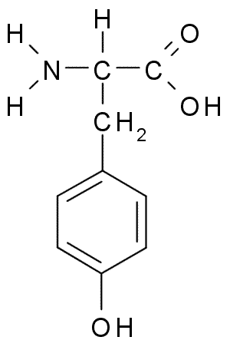
ומה עם חומצות אמיניות בעלות שלוש קבוצות פונקציונליות חומציות שהן לא קרבוקסיל ולא אמין?
בחומצות אמיניות Cys , Tyr יש קבוצה צדדית שיכולה למסור פרוטון, H⁺ , ב-pH בסיסי.
α COOH pk_{a1} , α NH₃⁺ pk_{a2,}
pk_{a3} (8.33 R Cys ,10.07 R Tyr)
קבוצות אלו לא משפיעות על הנקודה האיזואלקטרית

Slide 59
סיכום הנקודה האיזואלקטרית pI של אלפא חומצות אמיניות:
עבור חומצות אמיניות בעלות קבוצה צדדית הידרופילית או הידרופובית:
pI=1/2 ( pK_{a1} +pK_{a2}) ערכו נע בין 5 ל-6.
עבור חומצות אמיניות בעלות קבוצה צדדית חומצית -COOH:
pI=1/2 ( pK_{a1} +pK_{a3}) ערכו נע בין 2.95- 3.1.
עבור חומצות אמיניות בעלות קבוצה צדדית בסיסית NH₃⁺ - :
pI=1/2 ( pK_{a2} +pK_{a3}) ערכו נע בין 9.75 – 10.75 , ל-His pI =7.75

Slide 60
שלבי עבודה לקביעת המטען החשמלי של חלקיקי חומצת אמיניות בתמיסה מימית.
1. מסרטטים ציר ה- pH .
2. רושמים את נוסחת הדו-יון/התלת יון של חומצה אמינית כמו שהוא מופיע בטבלת
חומצות אמיניות ב-pH ניטרלי.
3. מסמנים על הציר את ערכי ה-pKa הנתונים, בסדר עולה.
4. בצד השמאלי של ציר ה-pH, בתחום הכי חומצי, במצב בו אף קבוצה לא מסרה פרוטון,
רושמים את נוסחת החלקיק בו כל קבוצה קרבוקסיליות מופיעה בצורת –COOH וכל
קבוצה אמינית מופיעה בצורת NH₃⁺-.
5. זוכרים, שבכל pKa = pH יש מסירת H⁺ מקבוצה חומצית בהתאם לערך ה- pKa.

Slide 61
שלבי עבודה לקביעת המטען החשמלי של חלקיקי חומצת אמיניות בתמיסה מימית.
6. מצד ימין של כל ערך של pKa=pH רושמים את נוסחת החלקיק, שבה נמסר H⁺
מקבוצה חומצית בהתאם לערך ה- pKa. החלקיק בו קבוצה קרבוקסיליות מופיעה
בצורת –COO⁻ אחרי מסירת הפרוטן וכל קבוצה אמינית מופיעה בצורת NH₂- אחרי
מסירת הפרוטון.
7. מחשבים לכל צורת החלקיק מטען - סכום המטענים של כל הקבוצות הטעונות.
8. מחשבים מטען המתאים לכל אחד מערכי pKa - ממוצע של הצורות "השכנות".
9. מחשבים pI,pH בו המטען נטו על החלקיק שווה 0 - ממוצע של ערכי pKa מתאימים.

Slide 62
ביוכימיה
סיכום המטען של חומצות אמיניות:
בחומצותα האמיניות, הקבוצה ה- αקרבוקסילית (-COOH) והקבוצה ה- αאמינית
( (-NH₃⁺, מתפקדות כחומצות חלשות ועשויות לשאת מטען חשמלי בתמיסה מימית,
בהתאם ל- pK_{a} ובהתאם ל- pH של התמיסה.
הקבוצה הצדדית ,הקבוצות קרבוקסילית (-COOH) והקבוצה אמינית ) (-NH₃⁺,
עשויות לשאת מטען חשמלי בתמיסה מימית, בהתאם ל- pK_{a} ו-pH של התמיסה.
המטען הנטו של החומצה האמינית הינו סכום התרומות של הקבוצות השונות.

Slide 63
ביוכימיה
המשך סיכום המטען של אלפא חומצות אמיניות:
בתמיסה ניטרלית רוב חלקיקי החומצה האמינית נמצאות בצורת דו-יון: הקבוצה קרבוקסילית בעלת מטען שלילי( -COO⁻) והקבוצה אמינית בעלת מטען חיובי (-NH₃⁺). או בצורת של תלת יון במקרה של חומצות: Asp, Glu, Arg , Hys , Lys
בתמיסה בסיסית נמצאות רוב מולקולות החומצה האמינית בצורת אניון ( מטען הכולל תלוי בקבוצה צדדית)
בתמיסה חומצית נמצאות רוב המולקולות החומצה בצורת קטיון ( מטען הכולל תלוי בקבוצה צדדית)

Slide 64

שיעורי בית
סרקו את קוד ה-QR וענו על השאלות.
בהצלחה!
Notes:
דף התרגילים יפה מאוד

Slide 65
תודה על ההקשבה!

Slide 66

שימוש ביצירות מוגנות בזכויות יוצרים ואיתור בעלי זכויות
השימוש ביצירות במהלך שידור זה נעשה לפי סעיף 27א לחוק זכות יוצרים, תשס"ח-2007. אם הינך בעל הזכויות באחת היצירות, באפשרותך לבקש מאיתנו לחדול מהשימוש ביצירה, זאת באמצעות פנייה לדוא"ל rights@education.gov.il

